Slide 1
Úvod do léčebných masáží
Mgr. Kateřina Ptáčková

Slide 2
Historie masáže
masáž je považována za nejstarší léčebný prostředek v dějinách lidstva
vznikla z instinktivního tření a promačkávání bolestivého místa

Slide 3

Starověk
Egypt: nejstarší písemný záznam (cca 5000 let př. n. l.) se nachází v Ebersov+ papyru, kde je masáž uvedena jako terapeutická metoda
Čína: masáž byla součástí tradiční medicíny; v kánonu Nei Jing (Vnitřní kniha Žlutého císaře) z doby kolem roku 2700 př. n. l. je popsáno využití masáží a gymnastiky k udržení zdraví
Indie: systém Ájurvéda (3000 let př. n. l.) detailně propojoval masáž vonnými oleji s hygienou a prevencí
Řecko a Řím: masáž se stala klíčovou součástí péče o gladiátory a sportovce; slavní lékaři jako Hippokratés a Galénos popsali přesné indikace tření svalů po cvičení

Slide 4
Historie masáže
Středověk
  vlivem dogmatického křesťanství nastal útlum péče o tělo
  masáž byla potlačována a udržovala se převážně v lidovém léčitelství
  vědecký rozvoj pokračoval pouze v arabském světě (lékař Avicenna)
Novověk a moderní éra
  Švédská škola: zakladatelem moderní evropské masáže je Pehr Henrik Ling(1776–1839)
    vytvořil systém tzv. švédské gymnastiky a masáže, z níž přímo vychází dnešní klasická masáž
  České země: průkopníkem české vědecké masáže a rehabilitace byl profesor Vítězslav Chlumský a později profesor Karel Žaloudek

Slide 5
Definice
Původ slova "masáž" pochází z několika historických základů
  Řecké "massó" – mačkat, hníst
  Arabské "massa" nebo "mas" – jemně se dotýkat, hmatat
  Francouzské "masser" – masírovat, třít
Masáž je vědecky a metodicky podložená soustava specifických masážních hmatů, které provádí masér rukama (případně přístroji) na těle pacienta, za účelem upevnění tělesného a duševního zdraví, k posílení organismu, ke zvýšení výkonnosti nebo k osvěžení po fyzické i psychické námaze, popřípadě k léčení chorobných a poúrazových stavů.

Slide 6
Druhy klasické masáže
Vzestupná – celková masáž se provádí v tomto pořadí: dolní končetiny, záda, břicho, hrudník, horní končetiny, šíje
u zdravých jedinců
Sestupná - celková masáž se provádí v tomto pořadí: horní končetiny, hrudník, břicho, dolní končetiny – přední část, šíje, záda, dolní končetiny – zadní část
u jedinců s vyšším krevním tlakem

Slide 7
Účinky masáže
působení klasické masáže na lidský organismus je komplexní proces
z didaktického hlediska ho dělíme
  podle úrovně dopadu (místní, celkové, vzdálené)
  podle mechanismu účinku (mechanický, biochemický, reflexní)
všechny tyto složky se při masáži prolínají a doplňují

Slide 8
rozdělení podle mechanismu účinku
Mechanické účinky (Fyzické působení)
Biochemické účinky (Humorální / Chemická odezva)
Reflexní účinky (Nervová odezva)

Slide 9
Mechanické účinky (Fyzické působení)
vznikají přímým tlakem a pohybem rukou maséra na tkáně pacienta - tření a hnětení fungují jako mechanická pumpa
  podpora oběhu: mechanicky se vyprazdňují povrchové žíly a lymfatické cévy - tím se urychluje odtok krve a mízy směrem k srdci
  snížení odporu: masáž snižuje mechanický odpor v kapilárách, což usnadňuje práci srdci
  čištění kůže: mechanicky se odstraňují zrohovatělé vrstvy kůže a uvolňují se výstupy potních a mazových žláz
  rozrušování srůstů: tlakem dochází k mechanickému rozrušení patologických zatvrdlin (myogelóz) a srůstů v podkoží a svalech

Slide 10
Biochemické účinky (Humorální / Chemická odezva)
mechanické dráždění tkání spouští v těle chemické reakce a vyplavování biologicky aktivních látek do krevního oběhu
  lokální překrvení (Histamin): tlak na buňky způsobuje vyplavení histaminu a jemu podobných látek - tyto látky rozšiřují kapiláry, což způsobuje zčervenání a silné prohřátí kůže
  analgetický účinek (Endorfiny): masáž stimuluje produkci endorfinů a enkefalinů (přirozených opioidů těla), které tlumí vnímání bolesti a navozují pocit pohody
  snížení stresu: dochází k prokazatelnému poklesu hladiny stresových hormonů, zejména kortizolu a adrenalinu
  urychlení metabolismu: rychleji se odplavují metabolické odpadní látky (např. kyselina mléčná a oxid uhličitý) a zlepšuje se přísun kyslíku a glukózy do svalů

Slide 11
Reflexní účinky (Nervová odezva)
jedná se o nejvýznamnější účinek ve zdravotnictví, masáž působí jako mechanický podnět na receptory v kůži, podkoží, svalech, šlachách a kloubních pouzdrech (tzv. mechanoreceptory)
  přenos signálu: tyto podněty se přenášejí dostředivými nervovými drahami do míchy a mozku (centrální nervová soustava)
  ovlivnění vnitřních orgánů: z centrální nervové soustavy pak vycházejí odpovědi (reflexy) do celého těla - můžeme tak ovlivnit napětí svalů, cévní tonus nebo činnost vnitřních orgánů, které sdílejí stejné nervové zásobení (tzv. Headovy zóny)
  teorie vchodu (Gate Control Theory): rychlé nervové signály z masírované kůže dokážou v míše „zavřít bránu“ pomalejším signálům bolesti přicházejícím ze svalů či kloubů, čímž dochází k okamžité úlevě od bolesti

Slide 12
rozdělení podle místa působení
1. Místní účinky
projevují se přímo v místě masírování (zčervenání, prohřátí kůže, uvolnění vyššího svalového napětí, odstranění odumřelých buněk)
2. Celkové účinky
ovlivňují celý organismus, dochází k celkovému psychickému uvolnění, zlepšení srdečně-cévního oběhu, prohloubení dýchání a posílení imunitního systému (zvýšení počtu bílých krvinek)
3. Vzdálené účinky
projevují se v místech mimo masírovanou oblast (např. masáží šíje dokážeme reflexně odstranit bolest hlavy nebo masáží zad podpořit peristaltiku střev)

Slide 13
Indikace (kdy je masáž vhodná)
choroby pohybového aparátu: chronické revmatické nemoci, artrózy, vertebrogenní algické syndromy (bolesti zad a šíje), vadné držení těla
poúrazové a pooperační stavy: rekonvalescence po zlomeninách, vymknutích a operacích kloubů (po odeznění akutního zánětu)
nervová onemocnění: stavy po dětské obrně, hemiparézy, chabé parézy, roztroušená skleróza (v klidovém stadiu)
vnitřní choroby: chronické zácpy (atonické), vybrané chronické choroby dýchacích cest
stavy vyčerpání: pracovní a sportovní únava, rekonvalescence po těžkých nemocích

Slide 14
Kontraindikace (kdy se masáž nesmí provádět)
Celková (absolutní)
Místní (částečná)
horečnatá, infekční a akutní zánětlivá onemocnění (chřipka, angína)
akutní úrazy, čerstvá krvácení
nádorová (onkologická) onemocnění
trombózy, záněty žil, embolie
pokročilá ateroskleróza a osteoporóza
stavy opilosti a psychózy
místa postižená křečovými žilami (varixy) nebo bércovými vředy
kožní záněty, plísně, hnisavé rány, mateřská znaménka.
krajina břicha při těhotenství, menses nebo bolestech nejasného původu (průjem, krvácení do stolice)
bezprostředně po jídle (v oblasti břicha)

Slide 15
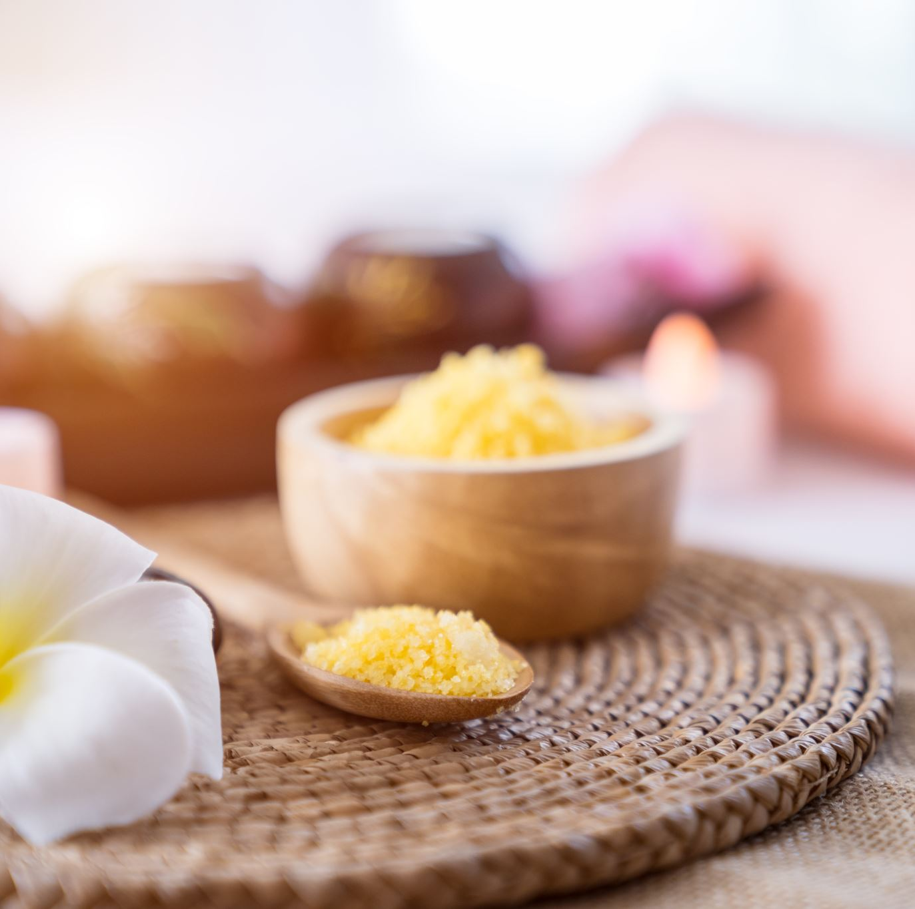
Masážní prostředky
masážní prostředky slouží ke snížení tření mezi rukou maséra a kůží pacienta, chrání pokožku a mohou obsahovat účinné látky
Masážní emulze
Masážní oleje
Masážní krémy a masti
Lihové přípravky (např. Alpa)
Pomocné prostředky

Slide 16
Masážní emulze
nejčastěji používané ve zdravotnictví.
dobře se vstřebávají, nezanechávají nadměrnou mastnotu a snadno se smývají
mohou být
hřejivé (s kafrem, kapsaicínem)
chladivé (s mentholem)

Slide 17
Masážní oleje
rostlinné
mandlový
slunečnicový
olivový
minerální
parafínové
poskytují vysokou skluznost
vhodné pro dlouhé relaxační hmaty

Slide 18
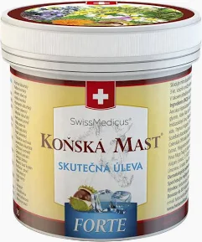
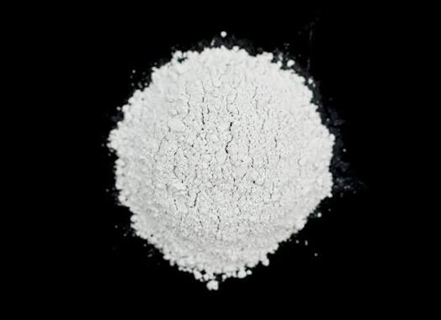
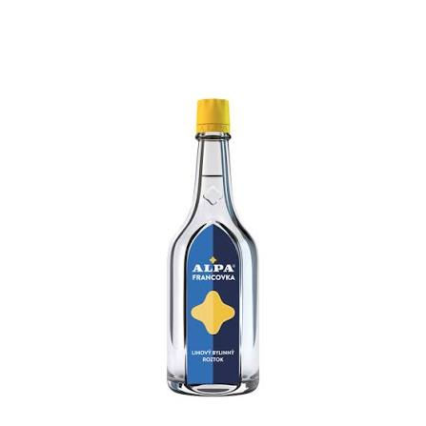
Masážní prostředky
Masážní krémy a masti
Lihové přípravky
(např. Alpa):
Pomocné prostředky:
hutnější konzistence
vhodné pro lokální ošetření menších ploch nebo jizev
používají se minimálně
rychle se odpařují a vysušují kůži
výjimečně pro rychlé osvěžení nebo sportovní masáž
Masážní pudr (talek) – dnes se v klasické masáži téměř nepoužívá dříve u silně potivých pacientů

Slide 19
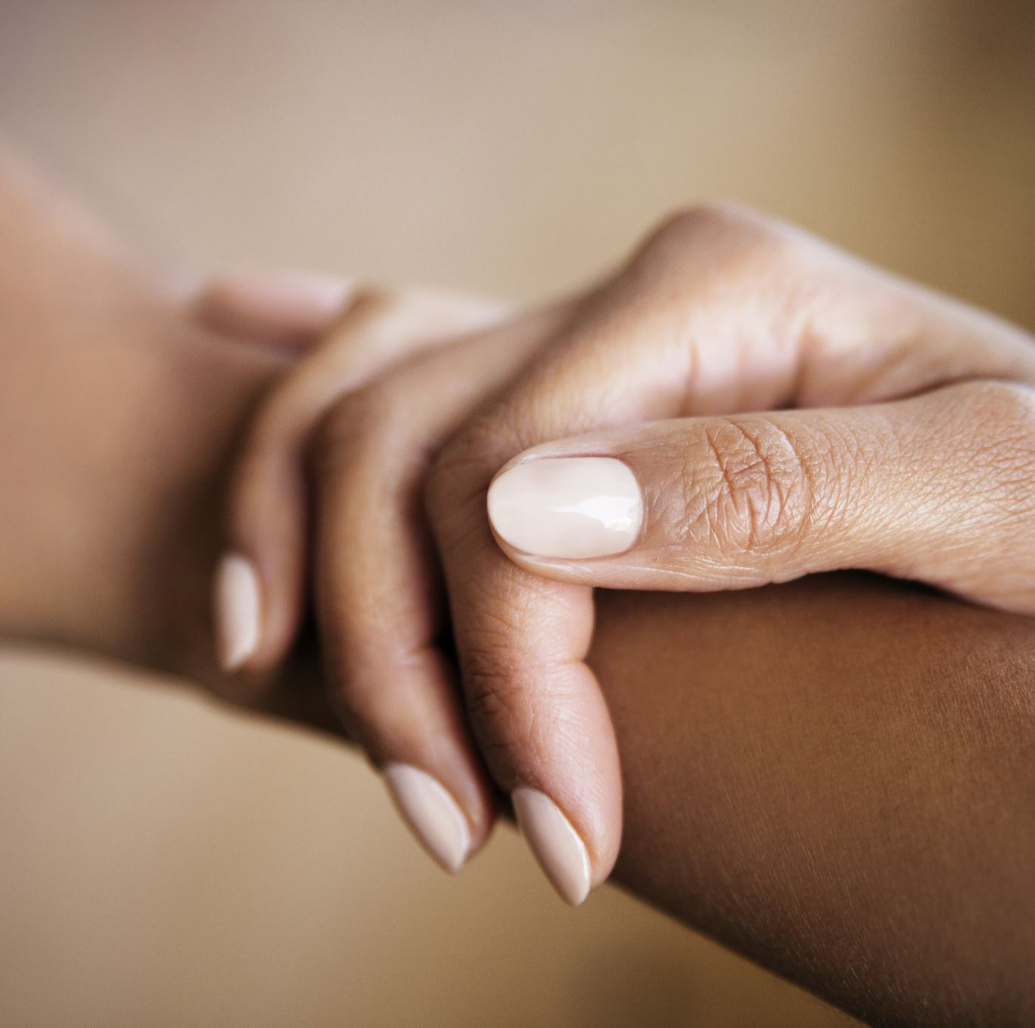
Osobnost maséra
masér neléčí pouze mechanickými hmaty, ale celým svým vystupováním
tělesné předpoklady
  fyzická zdatnost: schopnost zvládnout dlouhodobou statickou a dynamickou zátěž
  zdravé a čisté ruce: krátce ostříhané nehty, kůže bez záděr, ekzémů či prstýnků a hodinek (prevence poškrábání a přenosu infekce)
  správná ergonomie: dodržování optimálního postoje u masérského stolu, aby masér nepřetěžoval vlastní záda

Slide 20
Osobnost maséra
duševní a etické předpoklady
  empatie a takt: schopnost naslouchat pacientovi, vnímat jeho verbální i neverbální signály (např. bolestivé grimasy)
  profesionální tajemství: masér ve zdravotnictví je vázán mlčenlivostí o zdravotním stavu a soukromí pacienta
  komunikativnost: jasné vysvětlení postupu, verbální vedení pacienta během procedury, ale také schopnost dodržet terapeutické ticho, pokud si to pacient přeje
  hygiena a upravenost: čistý pracovní oděv (zpravidla bílé kalhoty a tričko), upravené vlasy, absence silných parfémů (mohou dráždit dýchací cesty nemocných)

Slide 21

Děkuji za pozornost

